Slide 1
Ψηφιακή Επεξεργασία Σήματος
Διαλεξη 14^{η}
ΓΧΑ συστήματα στο χώρο του Ζ
© Καφεντζής Γιώργος, PhD

Slide 2
Ψηφιακή Επεξεργασία Σήματος
FIR συστήματα (επανάληψη…)
Συμπεράσματα
Ένα αιτιατό FIR σύστημα δεν έχει πόλους στο άπειρο (μόνο στο μηδέν)
Πεδίο σύγκλισης της μορφής $\{\left|z\right|>0\}$
Ένα αντι-αιτιατό FIR σύστημα δεν έχει πόλους στο μηδέν (μόνο στο άπειρο)
Πεδίο σύγκλισης της μορφής $\{\left|z\right|<∞\}$
Ένα μη-αιτιατό FIR σύστημα θα έχει πόλους και στο μηδέν και στο άπειρο
Πεδίο σύγκλισης της μορφής $\{0<\left|z\right|<∞\}$
© Καφεντζής Γιώργος, PhD

Slide 3
Ψηφιακή Επεξεργασία Σήματος
IIR συστήματα (επανάληψη…)
Τα IIR συστήματα αποτελούνται από άπειρες σε διάρκεια κρουστικές αποκρίσεις
Η συνάρτηση μεταφοράς γράφεται ως λόγος πολυωνύμων του $z^{−1}$
Πόλοι και μηδενικά οπουδήποτε στο μιγαδικό επίπεδο
$$H\left(z\right)=A\frac{\prod_{k=1}^{N}{\left(1−b_{k}z^{−1}\right)}}{\prod_{k=1}^{M}{\left(1−c_{k}z^{−1}\right)}}$$
Με παρόμοια διαδικασία μπορούμε να δείξουμε ότι
Ένα αιτιατό IIR σύστημα δεν έχει πόλους στο άπειρο
Πεδίο σύγκλισης της μορφής $\{\left|z\right|>\max_{k}\left|c_{k}\right|\}$
Ένα αντι-αιτιατό IIR σύστημα δεν έχει πόλους στο μηδέν
Πεδίο σύγκλισης της μορφής $\{\left|z\right|<\min_{k}\left|c_{k}\right|\}$
Ένα μη-αιτιατό IIR σύστημα μπορεί να έχει πόλους οπουδήποτε
Πεδίο σύγκλισης της μορφής $\{|c_{i}|<\left|z\right|<|c_{j}|\}$
© Καφεντζής Γιώργος, PhD

Slide 4
Ψηφιακή Επεξεργασία Σήματος
ΓΧΑ Συστήματα στο Χώρο του Ζ – Εξισώσεις διαφορών (επανάληψη…)
Γνωρίζουμε ότι ένα ΓΧΑ σύστημα μπορεί να περιγραφεί ως μια εξίσωση διαφορών με μηδενικές αρχικές συνθήκες
Ας εφαρμόσουμε τον μετασχ. Ζ σε μια γενική εξίσωση διαφορών
$$\sum_{k=0}^{N}{a_{k}y\left[n−k\right]}=\sum_{l=0}^{M}{b_{l}x[n−l]}$$
$$\sum_{k=0}^{N}{a_{k}z^{−k}Y(z)}=\sum_{l=0}^{M}{b_{l}z^{−l}X(z)}$$
$$Y\left(z\right)\sum_{k=0}^{N}{a_{k}z^{−k}}=X\left(z\right)\sum_{l=0}^{M}{b_{l}z^{−l}}$$
Έτσι
$$\frac{Y(z)}{X(z)}=H\left(z\right)=\frac{\sum_{l=0}^{M}{b_{l}z^{−l}}}{\sum_{k=0}^{N}{a_{k}z^{−k}}}$$
© Καφεντζής Γιώργος, PhD

Slide 5
Ψηφιακή Επεξεργασία Σήματος
ΓΧΑ Συστήματα στο Χώρο του Ζ – Εξισώσεις διαφορών
Παράδειγμα:
Έστω το ΓΧΑ σύστημα που περιγράφεται από την εξίσωση διαφορών
$$y\left[n\right]=\frac{1}{2}x\left[n\right]−\frac{2}{3}x\left[n−1\right]+\frac{1}{2}x\left[n−3\right]−\frac{2}{3}x[n−4]$$
Βρείτε τη συνάρτηση μεταφοράς του, την κρουστική απόκριση, και σχεδιάστε πόλους και
μηδενικά, καθώς και την απόκριση πλάτους του
© Καφεντζής Γιώργος, PhD

Slide 6
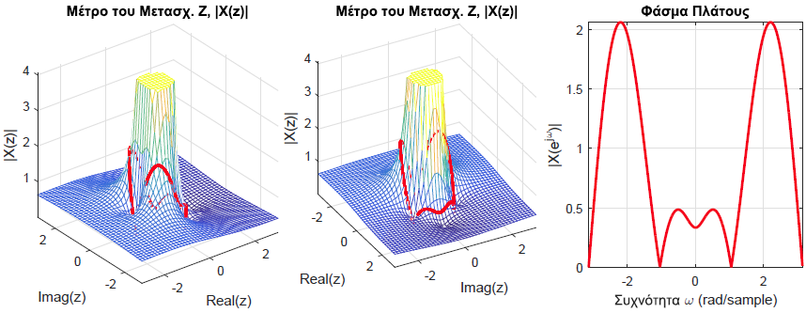
Ψηφιακή Επεξεργασία Σήματος
ΓΧΑ Συστήματα στο Χώρο του Ζ – Εξισώσεις διαφορών
Παράδειγμα:
$$\left|H\left(z\right)\right|$$
$$\left|H\left(z\right)\right|$$
Απόκριση Πλάτους
$$\left|H\left(z\right)\right|$$
$$\left|H\left(z\right)\right|$$
$$\left|H\left(e^{jω}\right)\right|$$
© Καφεντζής Γιώργος, PhD

Slide 7
Ψηφιακή Επεξεργασία Σήματος
ΓΧΑ Συστήματα στο Χώρο του Ζ – Εξισώσεις διαφορών
Παράδειγμα:
Έστω το μη-αιτιατό ΓΧΑ σύστημα που περιγράφεται από την εξίσωση διαφορών
$$y\left[n\right]+2y\left[n−1\right]−3y[n−2]=x\left[n\right]−2x\left[n−1\right]$$
Βρείτε τη συνάρτηση μεταφοράς του, την κρουστική απόκριση, και σχεδιάστε πόλους και
μηδενικά, καθώς και την απόκριση πλάτους του
© Καφεντζής Γιώργος, PhD

Slide 8
Ψηφιακή Επεξεργασία Σήματος
ΓΧΑ Συστήματα στο Χώρο του Ζ – Εξισώσεις διαφορών
Παράδειγμα:
© Καφεντζής Γιώργος, PhD

Slide 9
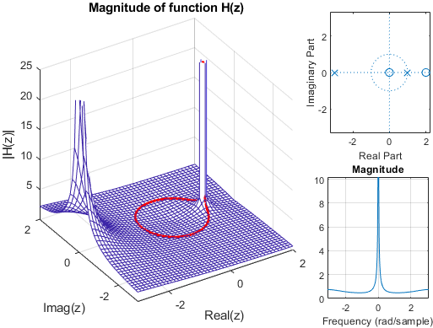
Ψηφιακή Επεξεργασία Σήματος
ΓΧΑ Συστήματα στο Χώρο του Ζ – Εξισώσεις διαφορών
Παράδειγμα:
© Καφεντζής Γιώργος, PhD

Slide 10
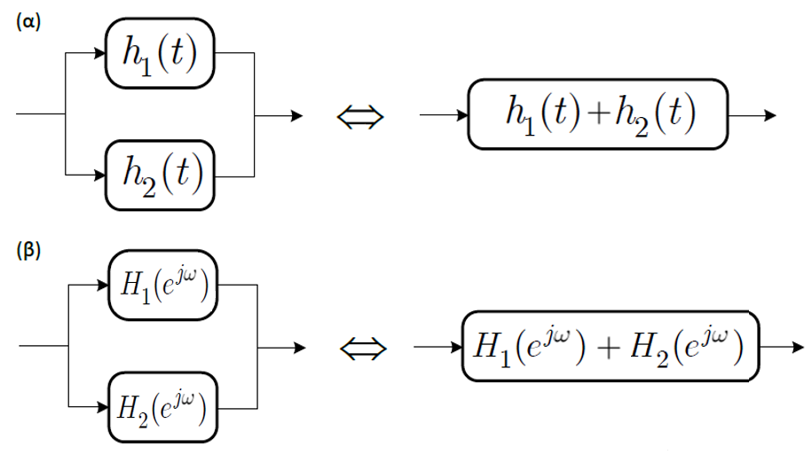
Ψηφιακή Επεξεργασία Σήματος
ΓΧΑ Συστήματα στο Χώρο του Ζ – Διατάξεις Συστημάτων
$$[n]$$
$$[n]$$
$$[n]$$
$$[n]$$
$$z$$
$$z$$
$$z$$
$$z$$
$$[n]$$
$$[n]$$
$$[n]$$
$$[n]$$
$$z$$
$$z$$
$$z$$
$$z$$
© Καφεντζής Γιώργος, PhD

Slide 11
Ψηφιακή Επεξεργασία Σήματος
Ευστάθεια στο χώρο του Ζ
Έχουμε δείξει ότι αν $\left|x\left[n\right]\right|<B_{x}⇒\left|y\left[n\right]\right|<B_{y}$ τότε το σύστημα είναι ευσταθές
Αν $\left|γ_{i}\right|<1, ∀ i$, όπου $γ_{i}$ οι χαρακτηριστικές ρίζες του συστήματος, τότε το σύστημα είναι ευσταθές
Αν ισχύει ότι
$$\sum_{n=−∞}^{+∞}{\left|h\left[n\right]\right|<+∞}$$
τότε το σύστημα είναι ευσταθές
Αν ισχύει η παραπάνω σχέση, τότε ο μετασχ. Fourier του $h\left[n\right]$ συγκλίνει ομοιόμορφα $∀ ω$
Αν ο μετασχ. Fourier συγκλίνει ομοιόμορφα, τότε μπορούμε να τον υπολογίσουμε από το μετασχ. Ζ, αν το πεδίο σύγκλισης του μετασχ. Ζ περιέχει το μοναδιαίο κύκλο
© Καφεντζής Γιώργος, PhD

Slide 12
Ψηφιακή Επεξεργασία Σήματος
ΓΧΑ Συστήματα στο Χώρο του Ζ – Εξισώσεις διαφορών
Παράδειγμα:
Έστω την κρουστική απόκριση του συστήματος που περιγράφεται από τη συνάρτηση μεταφοράς
$$H\left(z\right)=\frac{2−\frac{3}{2}z^{−1}}{\left(1−2z^{−1}\right)\left(1+\frac{1}{2}z^{−1}\right)}$$
στην περίπτωση που το σύστημα είναι (α) ευσταθές, (β) αιτιατό. Γράψτε την εξίσωση
διαφορών που το περιγράφει.
© Καφεντζής Γιώργος, PhD

Slide 13
Ψηφιακή Επεξεργασία Σήματος
ΓΧΑ Συστήματα στο Χώρο του Ζ – Εξισώσεις διαφορών
Παράδειγμα:
© Καφεντζής Γιώργος, PhD

Slide 14
Ψηφιακή Επεξεργασία Σήματος
ΓΧΑ Συστήματα στο Χώρο του Ζ – Εξισώσεις διαφορών
Παράδειγμα:
© Καφεντζής Γιώργος, PhD

Slide 15
Ψηφιακή Επεξεργασία Σήματος
ΓΧΑ Συστήματα στο Χώρο του Ζ – Ευστάθεια
Παράδειγμα:
Έστω το ΓΧΑ σύστημα που περιγράφεται από τη συνάρτηση μεταφοράς
$$H\left(z\right)=\frac{1+z^{−1}}{\left(1−z^{−1}\right)\left(1−\frac{1}{2}z^{−1}\right)\left(1+3z^{−1}\right)}, { R}_{H}$$
Βρείτε την κρουστική απόκριση για κάθε πιθανό πεδίο σύγκλισης, σχεδιάστε πόλους και μηδενικά, και χαρακτηρίστε το ως προς την ευστάθεια και την αιτιατότητα
© Καφεντζής Γιώργος, PhD

Slide 16
Ψηφιακή Επεξεργασία Σήματος
ΓΧΑ Συστήματα στο Χώρο του Ζ – Ευστάθεια
Παράδειγμα:
© Καφεντζής Γιώργος, PhD

Slide 17
Ψηφιακή Επεξεργασία Σήματος
ΤΕΛΟΣ ΔΙΑΛΕΞΗΣ
© Καφεντζής Γιώργος, PhD

